Slide 1
Modèle conceptuel des traitements

Slide 2
Modèle Conceptuel des Traitements
Le MODELE CONCEPTUEL DES TRAITEMENTS permet la DEFINITION ET L’ORDONNANCEMENT DES ACTES DE GESTION de l’organisation indépendamment de la répartition des tâches dans la structure organisationnelle et entre l’homme et la machine
Objectif : représenter les activités du domaine d'étude

Slide 3
Modèle Conceptuel des Traitements
Le MCT vise à définir le quoi, quels sont les traitements dans l'organisation.
Le MCT ne défini pas qui, ni où, ni comment sont effectués les traitements (rôle du MOT).
Le MCT prend en compte des évènements, décrit les opérations qu'ils déclenchent et les résultats obtenus. Il décrit aussi dans quel ordre s'enchaînent les traitements.
NOTE : traitements et procédures sont, ici, synonymes.

Slide 4
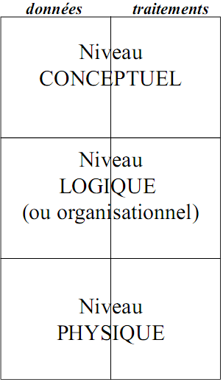

EXPRESSION D’UN BESOIN : abstraction
MCT
Quelles données, quelles relations entre les données, quelles règles de gestion de ces données,
Quelles traitements, succession
d’actions
MCT
PRODUIT LOGICIEL : concrétisation

Slide 5
Notion de TRAITEMENT
Un traitement = transformation de données
Dans MERISE le terme traitement est plus général :
- fonctionnement du SI perçu à travers ses couplages avec le système opérant et le système de pilotage
- Décrire les traitements, c’est décrire les processus déclenchés dans le domaine (vu comme un système) en réponse aux stimulations de l’environnement

Slide 6
II : Les concepts de base

Slide 7
Les acteurs
Les acteurs pris en compte dans un MCT sont uniquement les acteurs externes au domaine
Les acteurs internes au domaine mis en évidence dans l’analyse des flux traduisent un découpage organisationnel dont on doit faire abstraction au niveau conceptuel

Slide 8
Evénements ou messages
Un EVENEMENT est un FAIT NOUVEAU pour le Système d’Information qui agit comme un stimulus et qui peut être à l’origine du déclenchement d’opérations.
Tout flux entrant dans le domaine d’étude est un évènement qui peut déclencher une réaction d’une opération conceptuelle du domaine.

Slide 9
Evénements ou messages
Un événement est émis par un acteur et à destination du domaine
Un événement est porteur d’un message : ensemble des informations reçues lors de la réalisation de l ’événement
Exemple:
événement: réception d ’un client demandant un prêt
message: informations client, montant du capital, durée du prêt, type d ’amortissement

Slide 10
Evénements ou messages
Les évènements déclencheurs peuvent être également :
• temporels : une heure de la journée, une certaine date du mois (le 1er ou le dernier jour du mois), une échéance, etc.
• issus de décisions du SI décisionnel
• issus de l’état particulier d’un objet du SI : commande au statut bloqué, client au statut prospect, etc.

Slide 11
Evénements ou messages
Un évènement peut également être le résultat d’une opération :
par exemple, l’opération « préparation d’un colis » peut avoir comme résultat « colis à expédier », ce dernier pouvant être utilisé comme déclencheur d’une opération « expédier ».
Un autre exemple : « une facture vient d’arriver » est un évènement ; un document « Facture » y est associé, et ce document comporte un message (les informations qu’il comporte)

Slide 12
Evénements ou messages
3 types d’événements:
des événements externes
des événements internes
des événements « artificiels »
Externe est en provenance d’un acteur extérieur à l’organisation (ou au moins au domaine d’étude)
Interne, reste dans le domaine, soit pour assurer la continuité du processus, soit destiné au SP
Un événement artificiel est de type date ou compteur

Slide 13
Evénements ou messages
Exemples:
Date: un mois après la proposition on envoie une lettre de relance
Compteur: Après 3 relances on envoie une lettre de mise en demeure

Slide 14
Evénements ou messages
ATTENTION: Ne pas confondre événement et ressource nécessaire à la réalisation de l’opération
Exemple:
Pour réaliser une offre de prêt, on vérifie si le client n’est pas frappé d’interdit bancaire
Le fichier client est une ressource nécessaire, ce n’est pas un événement car il n ’a pas le caractère de fait nouveau (ou stimulus)

Slide 15
Evénements temporels Caractéristiques
Un événement temporel est équivalent à un événement déclencheur sans acteur émetteur
On le formalise comme un événement déclencheur
Un événement temporel de type « date » peut survenir
une seul fois (« 1er janvier 2014 à 9h00 » )
périodiquement ( « chaque fin de mois » )
Un événement temporel de type « échéance » survient de façon relative

Slide 16
Evénements temporels Caractéristiques
ATTENTION !
Toutes les dates qui interviennent dans les traitements ne se traduiront pas nécessaire-ment par des événements temporels !
Exemple :
Lorsqu’on reçoit une demande d’inscription avant le 1er oct, on expédie un courrier de refus, sinon on enregistre les coordonnées et on envoie un dossier.

Slide 17
Evénements temporels Caractéristiques
dde inscription
le déclenchement ne dépend
pas de la date ⇨
règle d’émission
RECEPTION DDE
enregistrer coord
< 01/10
≥ 01/10
Courrier refus
Dossier

Slide 18
Opération conceptuelle
Une OPERATION conceptuelle est un ENSEMBLE D’ACTIONS pouvant se dérouler SANS ATTENDRE D’EVENEMENT COMPLEMENTAIRE.
C’est la représentation d ’un ensemble de traitements effectués par le système en réaction à un (ou plusieurs) stimulus
Une opération est donc NON INTERRUPTIBLE.

Slide 19
Opération conceptuelle
Une opération peut être déclenchée par un évènement unique, ou un ensemble d’évènements synchronisés.
Au sein d’une opération, les actions peuvent se dérouler de manière non linéaire ou conditionnelle.

Slide 20
Opération conceptuelle
L ’opération est définie par un ensemble de fonctions à assurer. Ces fonctions décrivent des activités et peuvent comporter :
des décisions
des règles de gestion
des actions sur les données mémorisées
des traitements sur les données
des actions quelconques
Exemples:
Élaboration d ’un devis
Instruction d ’un dossier de prêt
Vérifier la disponibilité des articles

Slide 21
Opération conceptuelle
La segmentation en plusieurs opérations ne se justifie que par l’attente d ’informations complémentaires en provenance d ’événements nécessaires à la poursuite de l ’activité
Une opération peut comporter plusieurs messages en sortie ou résultat
A l ’opération sont rattachées les notions :
d ’événements
de synchronisation
de résultat

Slide 22
Opération conceptuelle : Exemple
La commande est une commande d’un produit
Le message à traiter ou événement de l’opération est commande du produit
Les messages pouvant résulter de l’opération sont des ordres de livraison ou de réapprovisionnement ou une proposition de produit de substitution au client
« commande » est un événement
« ordre de livraison » est le résultat de l ’opération
Client
Commande
MCT
Vendre
Proposition de produit
de substitution
Ordre de
livraison
Livrer
Produire
Ordre de
Réapprovisionnement

Slide 23
Résultat
Un RESULTAT représente UNE REPONSE DU S.I. A UN EVENEMENT et PRODUITE PAR UNE OPERATION.
Le RESULTAT d’une opération PEUT PARTICIPER EN TANT QU’EVENEMENT au déclenchement d’une autre opération
Un résultat est porteur d’un message = ensemble des informations produites lors de l’émission du résultat
Les résultats seront parfois exprimés de manière simple : OK, si l’opération s’est déroulée correctement, non OK, dans le cas contraire.

Slide 24
Résultat
Exemple:
Résultat: lettre envoyée au client
Message: nom, adresse, nature de la décision

Slide 25
Résultat
On distingue
les résultats externes à destination d’un acteur externe au domaine d’étude
les résultats internes permettant d’assurer la continuité du processus, ils peuvent peut être un flux destiné à une autre opération ou une mise à jour du SI, disponible pour les autres opérations
Exemple :
Résultat externe:
Lettre d’acceptation envoyée au client
Résultat interne de type de flux:
Bordereau de remise de chèques

Slide 26
Processus ou activité
Un PROCESSUS est un ENSEMBLE SYNCHRONISE D’OPERATIONS conceptuelles ayant une même finalité.
Le processus représente généralement un sous ensemble d’activités de l’organisation dont les événements initiaux et les résultats finaux délimitent un état stable du domaine
Exemples :
Gestion des commandes clients (de la prise en compte de la commande à sa livraison), gestion des règlements clients, gestion de l’approvisionnement, inventaire, etc.

Slide 27
Processus ou activité
Critère de découpage:
un processus est un ensemble d’opérations au sein d’un même domaine, généralement déclenché par un événement externe (au domaine ou au SI entier)
Exemple: Processus prêt : ensemble des opérations consécutives à la demande de prêt:
élaboration devis,
instruction d’un dossier de prêt,
Traitement de la demande de prêt

Slide 28
Synchronisation
Une SYNCHRONISATION spécifie les CONDITIONS DE DECLENCHEMENT D’UNE OPERATION.
Elle permet le découpage d’un processus en plusieurs opérations
Les préconditions sont exprimées par la présence d’occurrences d’évènements. Elles sont spécifiées par :
Les noms des évènements qui y contribuent
Un prédicat qui précise leur participation (une expression booléenne utilisant les opérateurs ET et OU) .
Tant que le prédicat est faux, l’opération est en attente.
Exemple :
Paiement effectué ET (facture émise OU commande confirmée)

Slide 29
Synchronisation
La synchronisation se traduit par une expression logique s’appliquant sur la présence (ou l’absence) des occurrences d’événements sollicitant l’opération
L’expression logique de la synchronisation utilise les opérateurs classiques ET, OU, NON, et toute combinaison admise par la logique
Si la condition est vérifiée, l’opération peut démarrer et les occurrences «déclencheuses» (et les messages associés) sont consommées par l’opération
Si la condition n’est pas vérifiée, synchronisation et occurrences d’événements présents restent en attente jusqu’à ce qu’elle soit vérifiée

Slide 30
Synchronisation : Exemple
Accord client
Délai réflexion
écoulé
Proposition
ET
Mise en place du prêt
Enregistrement du prêt
Prêt en gestion

Slide 31
Synchronisation Notion de consommation
Une fois l’opération déclenchée l’événement qui lui a donné naissance peut être mémorisé dans le SI mais n’a plus le caractère de stimulus
On dit qu’il y eu consommation de l’événement
Cette notion permettra de mettre un même événement en entrée de plusieurs opérations, celle qui sera activée sera celle pour laquelle la synchronisation est réalisée la première

Slide 32
Notion de consommation
Délai de
réflexion écoulé
Proposition
Accord client
Délai commercial
écoulé
b
c
a
ET
ET
Mise en place du prêt
Suppression
Enregistrement du prêt
Invalidation de la
proposition
Prêt en gestion
Proposition
invalidée

Slide 33
Règles d’émission
Les REGLES D’EMISSION, ou conditions d’émission, sont construites en fonction du déroulement d’une opération conceptuelle.
Ces REGLES D’EMISSION seront testées UNE FOIS QUE LE TRAITEMENT ASSOCIE A L’OPERATION SERA TERMINE.
Elles déterminent la PRODUCTION DES RESULTATS d’une opération.
Les conditions doivent être exclusives : il n’y a pas plusieurs possibilités de sortie simultanées.

Slide 34
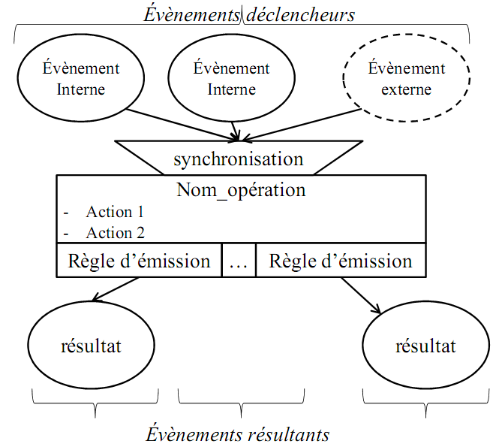
Règles d’émission

Slide 35
Règles d’émission Exemple
Commande d’un produit
PRISE DE COMMANDE
Existe en stock
Epuisé du stock
Proposition de produit
de substitution
Ordre de livraison
Ordre de réapprovisionnement

Slide 36
III : Validation d’un MCT

Slide 37
Vérifications Syntaxiques
une opération fournit au moins un résultat (événement ou état)
pas d’enchaînement directe des opérations
?

Slide 38
Vérifications Syntaxiques
pas d’enchaînement direct des événements , états.
à chaque règle d’émission doit être associé au moins un résultat
?

Slide 39
Vérifications Sémantique
cohérence modèle de contexte / MCT
un flux entrant ⬄ un événement déclencheur
un flux sortant ⬄ un événement résultat
les opérations représentent des traitements effectivement faits par le domaine et non par un acteur externe !
deux opérations ne doivent pas pouvoir être systématiquement déclenchées l’une après l’autre sans attente conceptuelle (= attente d’un événement ) → Si c’est le cas il faut les regrouper en une seule opération !

Slide 40
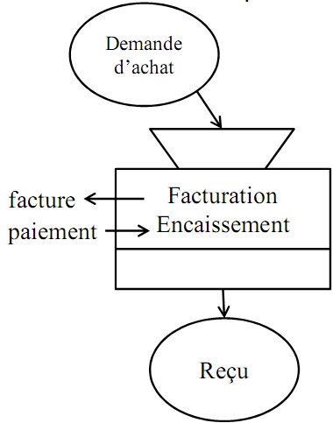
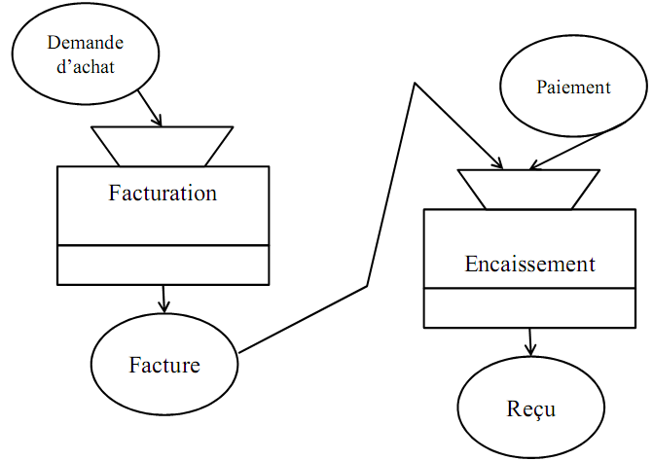
Vérifications Sémantique
Une opération est ininterruptible !
CORRECT
INCORRECT : une opération ne doit pas attendre d’évènement Externes complémentaires

Slide 41
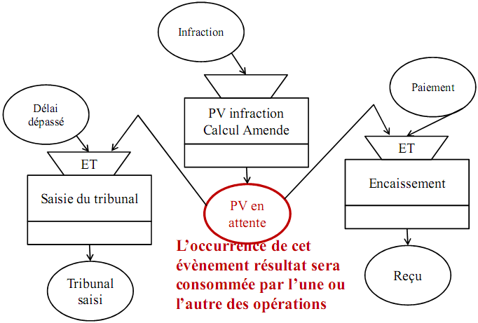
Vérifications Syntaxiques
Consommation des événements

Slide 42
CONCLUSION

Slide 43
